Slide 1

ORIENTACIÓN ACADÉMICA
FAMILIAS 3º e 4º ESO
DEPARTAMENTO DE ORIENTACIÓN
IES MIRAFLORES
CURSO 2021/22

Slide 2
De que imos a falar?
Toma de decisións a nivel académico-profesional

Slide 3
A TOMA DE DECISIÓNS:
Unha axeitada toma de decisións vocacional implica
3 partes:
Autocoñece mento
Coñecemento sistema educativo
Toma de decisións
Coñecemento profesional

Slide 4

COMO SE TOMAN MOITAS DECISIÓNS ACADÉMICAS?
O que elixen os meus amigos, a miña moza/mozo.
Está preto da miña casa; non quero coller un bus; non quero madrugar...
Estudando iso vou gañar moito diñeiro; dáme igual a que adicarme, pero quero ser rico, ...
Ten moitas saídas laborais; encontro traballo seguro.
Porque sempre se fixo así.
A veces temos medo de tomar decisións, de equivocarnos. Que o medo non nos paralice!

Slide 5
1. O autocoñecemento

Slide 6

ASÍ SON ...
CALES SON OS TEUS PUNTOS FORTES? , CALES SON AS TÚAS CUALIDADES?
É habitual non saber que contestar, pero pensa... Se non sabes quen eres, como vas saber a onde vas ?
COMO SON EU?
Ordeada?
Creativa?
Extro vertida?
Reflexiva?
Independente?
Solidaria?
Comunicativa?
QUE SEI FACER?
Traballo en equipo
Liderar?
Cálculo mental?
Cociñar?
Informática?
Idiomas?

Slide 7
1º. IDENTIFICA O OBXECTIVO/ META
Establecer obxectivo/meta.
En función disto vemos cal é o itinerario/camiño a seguir para chegar (case sempre hai máis de un camiño posible)
MALOS HÁBITOS
PENSAMENTOS NEGATIVOS
FALSA AUTOESTIMA
FALTA DE AUTOCONFIANZA
MEDO
POUCA FORZA DE VONTADE/ESFORZO
A QUE SE DEBEN?
QUE PROVOCAN?
2º. IDENTIFICA OS OBSTÁCULOS
Temos que entender que van ter dúbidas (normalmente moitas), van cambiar de opinión, vanse equivocar, ...
ISTO É NORMAL!
O importante é que se percaten disto e modifiquen camiño.

Slide 8
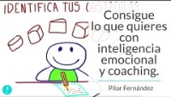
ATRÉVETE A SOÑAR
¿TE ATREVES A SOÑAR?: vídeo de InKNOWaction relacionado con perseguir os soños e facelos realidade desafiando a zona de confort.

Slide 9

Test e recursos para a autoorientación VOCACIONAL
TEST GR DE ORIENTACIÓN PROFESIONAL
Podes realizar de forma gratuita o Test GR de EDUCAWEB de orientación académica e profesional
FPBIDE
web gratuita e de acceso libre elaborada por orientadores y orientadoras con dúas partes:
1ª Test para axudar a elixir ciclos formativos de interese;
2ª con información sobre eses ciclos, vídeos informativos, testimonios , etc.
COÑECE AS TÚAS HABILIDADES E COMPETENCIAS
Da páxina web todofp.es. Cuestionarios para coñecer as habilidades e competencias propias

Slide 10
2. Coñecemento do sistema educativo

Slide 11
O SISTEMA EDUCATIVO
TITULO DOUTOR
MASTER UNIVER SITARIO
ENSINANZAS DE RÉXIME ESPECIAL:
ARTES PLÁSTICAS E DESEÑO, MÚSICA E DANZA, ARTE DRAMÁTICA
ENSINANZAS DEPORTIVAS
ENSINANZAS DE IDIOMAS
GRAO UNIVERSITARIO
FP GRADO SUPERIOR
1º E 2º CURSO
ABAU
PROBA DE ACCESO
TITULO BACHARELATO
BACHARELATO
1º e 2º CURSO
FP GRADO MEDIO
1º E 2º CURSO
TITULO ESO
4º ESO ENS.
ACADÉMICAS
4º ESO ENS.
APLICADAS
OPCIÓNS A TITULO ESO
FP BÁSICA
1º e 2º CURSO
3ºESO
2ºESO
1ºESO

Slide 12
2022/23 ENTRE DÚAS LEIS EDUCATIVAS
LOMCE
(Lei Orgánica 8/2013, de 9 de decembro, para a mellora da calidade educativa)
Curso 22/23 na Educación Secundaria nos cursos pares:
  2º ESO
  4º ESO
  2º BAC
LOMLOE
(Lei Orgánica 3/2020, de 29 de decembro, pola que se modifica a Lei Orgánica 2/2006 de Educación)
Curso 22/23 na Educación Secundaria cursos impares:
  1º ESO
  3ºESO
  1ºBAC
Criterios de promoción e titulación LOMLOE xa este curso 21/22

Slide 13
ALUMNADO QUE PROMOCIONA A 4º ESO (LOMCE) curso 22/23

Slide 14
4ºESO
ENSINANZAS ACADÉMICAS
ENSINANZAS APLICADAS
BACHARELATO
ITINERARIOS
TÍTULO ESO
ENSINANZAS DE RÉXIME ESPECIAL
FORMACIÓN PROFESIONAL GRAO MEDIO

Slide 15
4ºESO (CURSO 22/23)
ENSINANZAS ACADÉMICAS |  | ENSINANZAS APLICADAS
XEOGRAFÍA E HISTORIA (3h) LINGUA CASTELÁ E LITERATURA (3h) LINGUA GALEGA E LITERATURA (3h) PRIMEIRA LINGUA ESTRANXEIRA (3h) EDUCACIÓN FÍSICA (2h) VALORES ÉTICOS/RELIXIÓN (1h) TITORÍA (1h) MATEMÁTICAS ACADÉMICAS (4H) MATEMÁTICAS APLICADAS (4H)
MATERIAS TRONCAIS | Elixir 1 bloque : -BIOLOXÍA E XEOLOXÍA (3H)+FÍSICA E QUIMICA (3H) -LATIN ( 3h)+ECONOMÍA (3H) | Elixir 2 materias: -CIENCIAS APLICADAS Á ACTIVIDADE PROFESIONAL (3H) -INICIACIÓN Á ACTIVIDADE EMPRENDEDORA E EMPRESARIAL (3H) -TECNOLOXÍA(3H)
2 MATERIAS OPTATIVAS (marcar 5 por orde de preferencia) | BIOLOXÍA E XEOLOXÍA FÍSICA E QUÍMICA ECONOMÍA LATIN TECNOLOXÍA EDUCACIÓN PLÁSTICA E AUDIOVISUAL MÚSICA CULTURA CLÁSICA (se non a cursou en 3º) CULTURA CIENTIFICA FILOSOFÍA TIC 2ª LINGUA ESTRANXEIRA: FRANCÉS | TECNOLOXÍA CIENCIAS APLICADAS Á ACTIVIDADE PROFESIONAL INICIACIÓN Á ACTIVIDADE EMPRENDEDORA E EMPRESARIAL EDUCACIÓN PLÁSTICA E AUDIOVISUAL MÚSICA CULTURA CLÁSICA (se non a cursou en 3º) CULTURA CIENTIFICA FILOSOFÍA TIC 2ª LINGUA ESTRANXEIRA: FRANCÉS
Bacharelato
FP
Bac. Ciencias
Bac. Humanidades e Cc.Sociais

Slide 16

PROMOCIÓN DE CURSO NA ESO (LOMLOE)
- Promociónase con todas as materias superadas ou máximo 2 materias suspensas.
- Excepcionalmente con máis de 2 materias suspensas cando se cumplan todas as seguintes condicións:
- Media aritmética ≥ 5
- O equipo docente considere que a natureza das materias non superadas permita seguir con éxito o curso seguinte.
- O equipo docente estime que ten expectativas favorables de recuperación.
- O equipo docente estime que a promoción beneficiará a evolución académica.
AS MATERIAS PENDENTES DE CURSOS ANTERIORES COMPUTAN PARA REPETIR CURSO.
As materias con mesma denominación nos diferentes cursos da ESO considéranse materias distintas.

Slide 17

A REPETICIÓN DE CURSO NA ESO (LOMLOE)
Poderase repetir dúas veces como máximo en todo o ensino obrigatorio (Ed.Primaria + ESO).
Excepcionalmente, poderase repetir a maiores 4ºESO, prolongando un ano máis o límite de idade (ata os 19 anos).

Slide 18
TITULACIÓN NA ESO (LOMLOE)
TODAS AS MATERIAS DA ETAPA SUPERADAS
EXCEPCIÓN:
  Media aritmética ≥ 5
  A xuízo do equipo docente adquiriu as competencias establecidas e os obxectivos da etapa.

Slide 19
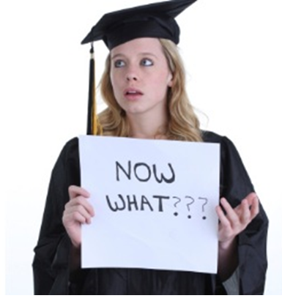
BACHARELATO
TÍTULO ESO
ENSINANZAS DE RÉXIME ESPECIAL
E AGORA QUE?????
FORMACIÓN PROFESIONAL GRAO MEDIO

Slide 20

FP BÁSICA (15-17 anos)
Proba de acceso a Ciclo Medio (17 anos)
SEN TÍTULO DE ESO
ESA (Educación Secundaria Adultos) 18 anos/16 con contrato laboral
Proba libre Graduado en ESO (18 anos)

Slide 21

CONSELLO ORIENTADOR
Ao rematar cada curso da ESO entrégase aos proxenitores/titores legais d@ alumn@ un CONSELLO ORIENTADOR, cunha proposta do itinerario que se considera máis axeitado para @ alumn@ e o logro dos obxectivos da etapa e adquisición das competencias correspondentes.
Incluirase no expediente d@ alumn@.
Trátase dunha recomendación. Non é obrigatorio seguila, pero sí recomendable.

Slide 22

NOTA MEDIA DA ESO
COMO SE CALCULA? :
Media das cualificacións obtidas en cada materia cursada na etapa, de 1 a 10 con dous decimais.
MATRÍCULA DE HONRA (MH):
Cunha nota media da etapa igual ou superior a 9 despois da avaliación ordinaria de xuño, poderá obter a distinción de MH. Concédese a un número non superior ao 5% ou fracción resultante superior a quince do conxunto do alumnado matriculado no centro en 4º curso.

Slide 23
PREMIO EXTRAORDINARIO ESO
REQUISITOS:
Nota media de 9 na ESO
DOTACIÓN: 750 €
PRAZO INSCRICIÓN normalmente xuño-xullo
SOLICITUDES vía electrónica, en papel (rexistro)
DATAS DAS PROBAS normalmente principios de setembro
Proba para poder optar a premio extraordinario de ESO.
EXAMES DE : LG,LC,ING, XH, MAT, TRONCAL DE OPCIÓN

Slide 24
ALUMNADO QUE PROMOCIONA A 1º DE BACHARELATO (LOMLOE)

Slide 25
O BACHARELATO (LOMLOE)
ETAPA NON OBRIGATORIA
2 CURSOS
1- CIENCIA E TECNOLOXÍA
2- HUMANIDADES E CIENCIAS SOCIAIS
3- ARTES
4- XERAL
4 MODALIDADES DE BACHARELATO
HUMANIDADES
MÚSICA E ARTES ESCÉNICAS
CIENCIAS SOCIAIS
ARTES PLÁSTICAS, IMAXE E DESEÑO

Slide 26
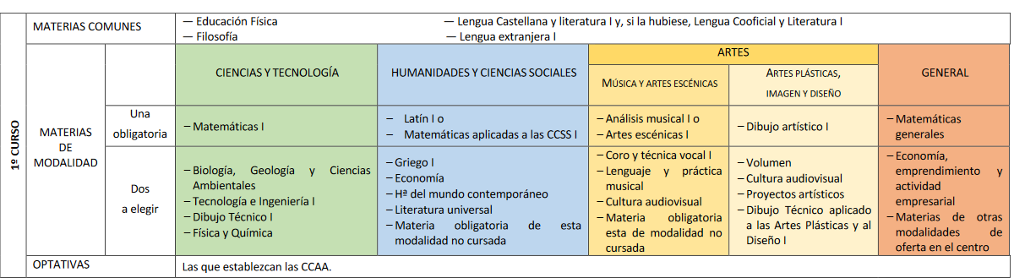
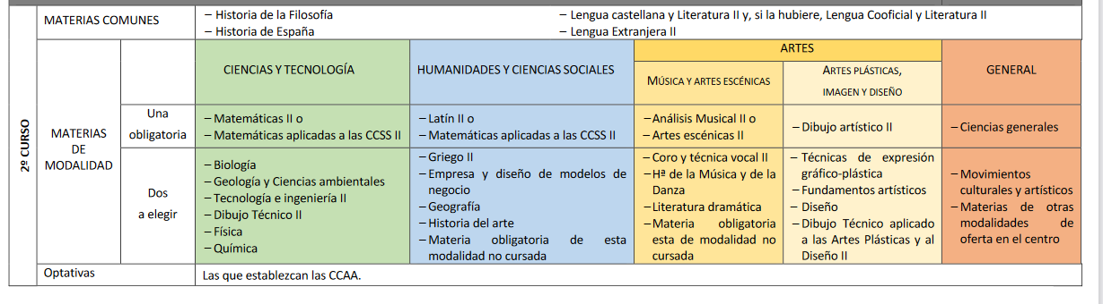

Slide 27
1º BACHARELATO IES MIRAFLORES 22/23 | CIENCIAS E TECNOLOXÍA |  | HUMANIDADES E CC SOCIAIS
 | Materias | Sesións semanais | Materias | Sesións semanais
Comúns | LGL I | 3 | LGL I | 3
 | LCL I | 3 | LCL I | 3
 | 1ª LE I | 3 | 1ª LE I | 3
 | FIL | 3 | FIL | 3
 | EF | 3 | EF | 3
Modalidade obrigatoria | Matemáticas I | 4 | Matemáticas ApIicadas I / Latín I | 4
Modalidade de opción (escoller 2) | Bioloxía, Xeoloxía e Ciencias Ambientais Tecnoloxía e Enxeñería I Debuxo Técnico I Física e Química I | 4 | Grego I Economía Historia Mundo Contemporáneo Literatura Universal Mat Apl I / Lat I | 4
Optativa (escoller 1) | - Anatomía Aplicada 2ª Lingua Estranxeira I Antropoloxía Cultura Científica TIC I Lingua Galega S XX |  |  | 4
Escoller 1 | Relixión / Materia a disposición do centro |  |  | 1

Slide 28
PROMOCIÓN NO BACHARELATO
PROMOCIÓN E REPETICIÓN:
- Promoción de 1º a 2º curso: todas as materias superadas ou máximo 2 suspensas.
- En caso de promocionar a 2º con materias pendentes, hai que matricularse delas en 2º
- En caso de repetir 1º , farase do curso completo.
- En caso de repetir 2º curso, poderase facer das materias suspensas ou de todo o curso.

Slide 29

TITULACIÓN NO BACHARELATO
Ter superadas todas as materias da etapa.
Excepcionalmente, poderase titular con 1 materia suspensa cando se cumpran todas as condicicións seguintes:
  A media aritmética de todas as materias da etapa ≥ 5
  O equipo docente considere que acadou as competencias e obxectivos da etapa.
  Non houbo inasistencia continuada e non xustificada.
  Presentouse ás probas e realizou as actividades necesarias, incluídas ás da convocatoria extraordinaria

Slide 30

DESPOIS DE BACHARELATO
GRAOS UNIVERSITARIOS
CICLOS SUPERIORES DE FP
ENSINANZAS DE RÉXIME ESPECIAL: Artes, Deseño, Deportes, Idiomas, Música, Danza
OUTROS: PILOTO CIVIL, MILITARES, FORZAS E CORPOS DE SEGURIDADE,...
ABAU
PODE SER NECESARIA PROBA ESPECÍFICA

Slide 31
MODALIDADES DE BACHARELATO E EXEMPLOS DE GRAOS UNIVERSITARIOS
CIENCIAS
FÍSICA
QUÍMICA
SAÚDE: MEDICIÑA, ENFERMERÍA,FISIOTERAPIA,
FARMACIA,...
PSICOLOXÍA
ARQUITECTURA
ENXEÑERÍAS
ARTES
DESEÑO
ARTE DRAMÁTICA
ALGÚNS GRAOS DE HUMANIDADES E CC SOCIAIS
HISTORIA DA ARTE
ARTES PLÁSTICAS
BELAS ARTES
MÚSICA
HUMANIDADES
E CIENCIAS SOCIAIS
HISTORIA
DEREITO
XORNALISMO
ADE
MESTRE
PUBLICIDADE
FILOLOXÍAS

Slide 32
ABAU
(Avaliación de Bacharelato para o Acceso á Universidade)
PROBA QUE SERVE PARA O ACCESO Á UNIVERSIDADE
REALÍZASE AO REMATAR E SUPERAR 2º CURSO DE BACHARELATO OU CO TÍTULO DE TÉCNICO SUPERIOR DE FP (de forma voluntaria, co Título de FPGS podes presentarte á parte voluntaria da ABAU para mellorar a nota de admisión á universidade)
A PROBA É SOBRE AS MATERIAS DE 2º CURSO DE BACHARELATO
2 CONVOCATORIAS ANUAIS :ORDINARIA (xuño) e EXTRAORDINARIA (xullo)
Pódese presentar, se suspende ou se quere subir nota, a sucesivas convocatorias.

Slide 33
ABAU: na actualidade
PARTE VOLUNTARIA
PARTE OBRIGATORIA
PERMITE MELLORAR A NOTA DE ACCESO A GRAO UNIVERSITARIO
VALIDEZ DE DOUS CURSOS
CON ESTA PARTE, A NOTA MÁXIMA DE ACCESO Á UNIVERSIDADE É DE 14
MÁXIMO 4 MATERIAS A ESCOLLER
VALIDEZ INDEFINIDA
NOTA MÁXIMA DE 10
5 PROBAS:
Lingua Castelá e Litertura II
Lingua Galega e Literatura II
A nota acadada multiplícase por 0,1 ou 0,2 (ENLACE PARÁMETROS DE PONDERACIÓN CIUG)
Os dous mellores resultados desta multiplicación súmase á nota de acceso á universidae obtida entre a media de Bacharelato e a da parte obrigatoria da ABAU. O total á a nota de admisión ao grao.
Materia troncal propia da modalidade:
- Matemáticas II
- Matemáticas Aplicadas II
- Latín II
- Fundamentos da Arte II
Historia de España
1ª Lingua Estranxeira

Slide 34
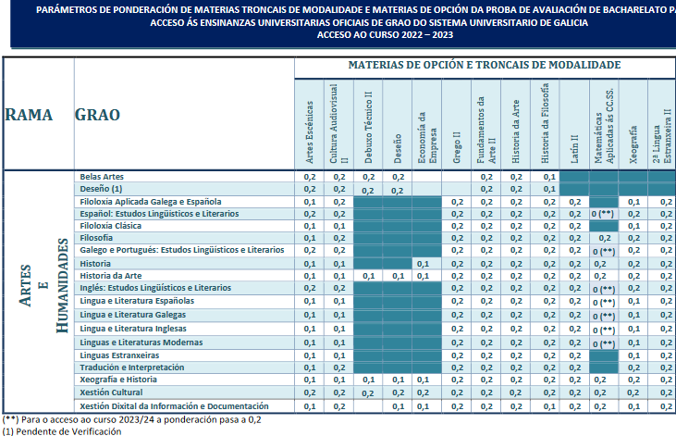

Slide 35
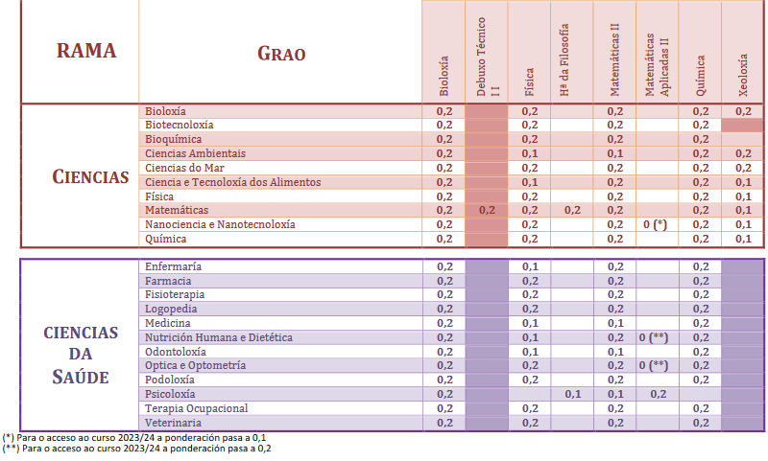

Slide 36
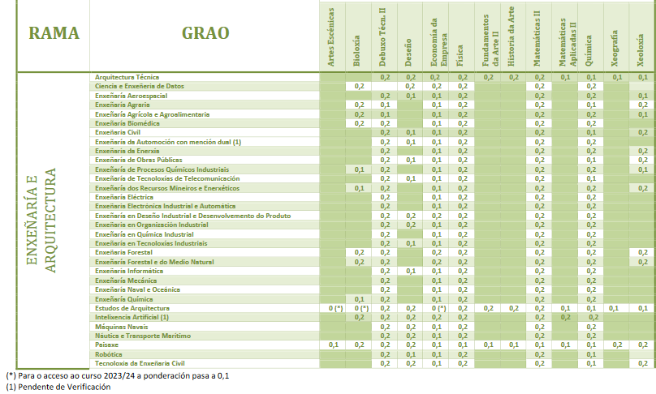

Slide 37
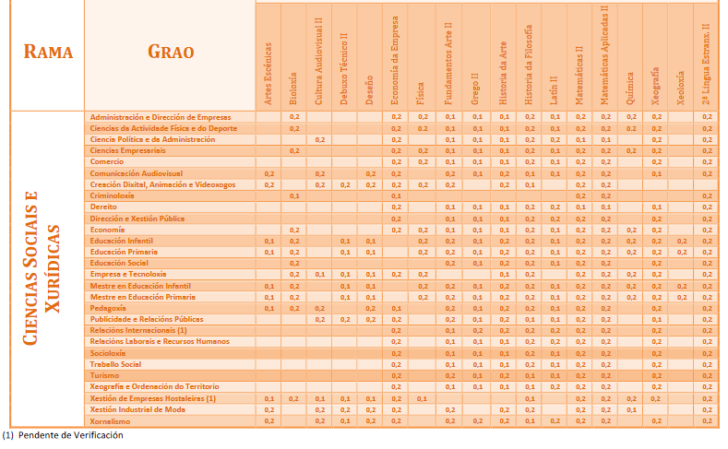

Slide 38
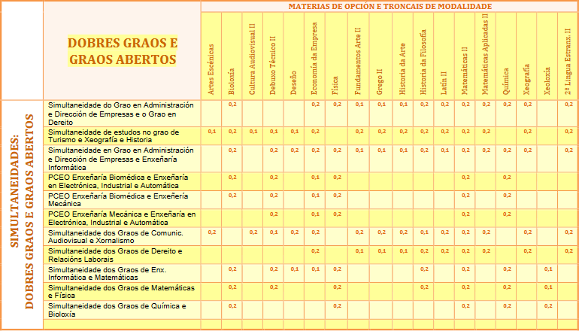

Slide 39
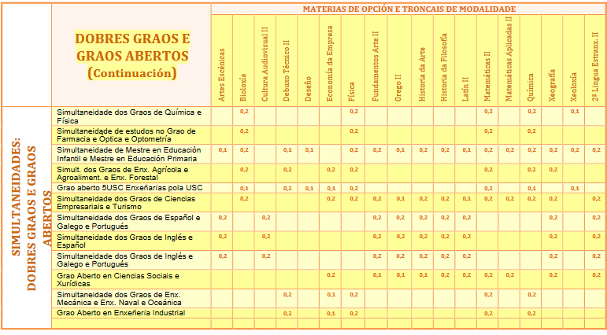

Slide 40
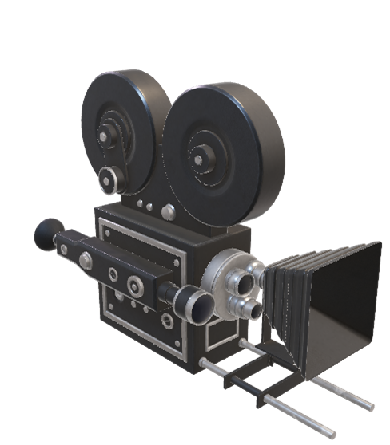
CÓMO ELEGIR TITULACIÓN UNIVERSIDAD DE VIGO:
Vídeo da Universidade de Vigo con recomendacións relacionadas coa elección dos graos universitarios.
CÓMO ELEGIR QUÉ ESTUDIAR:
Vídeo do Servicio de asesoramiento y orientación online para jóvenes de Euskadi

Slide 41
A FORMACIÓN PROFESIONAL
http://www.edu.xunta.gal/fp/
FAMILIAS PROFESIONAIS
Dentro de cada Familia Profesional: CICLOS FORMATIVOS
Os Ciclos formativos poden ser de diferente grado: BÁSICO, MEDIO, SUPERIOR
Ciclos Básicos
Ciclos Grado Medio
Ciclos Grado Superior
GRADO UNIVERSITARIO
ACCESO
Título FP Básico
Título ESO
Proba acceso
Outros
15-17 anos
Polo menos 2º ESO
Título FP Medio
Título Bac
Proba acceso
Outros

Slide 42
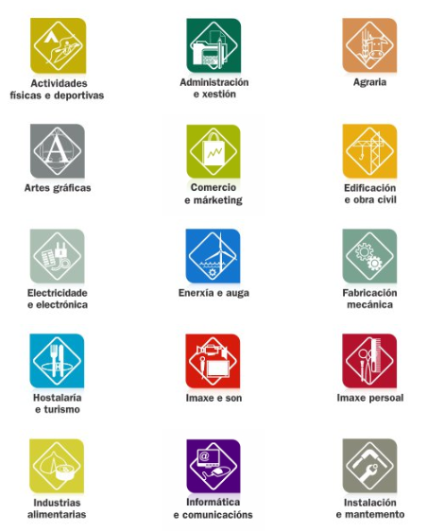
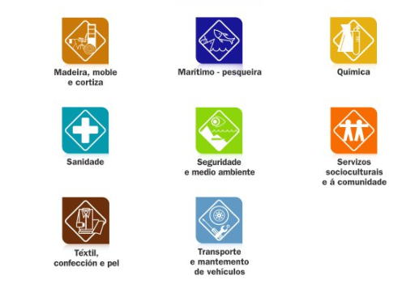
FAMILIAS
PROFESIONAIS
folletos-informativos-fp
Ciclos por familia profesional
Ciclos formativos por provincia e concello

Slide 43
Réximes/modalidades FP
ORDINARIO:
    MATRÍCULA CURSO COMPLETO
    2 CURSOS
    PRESENCIAL
ADULTOS PRESENCIAL/SEMIPRESENCIAL:
    18 ANOS NO ANO QUE SE INICIA O CURSO/16 CON CONTRATO LABORAL
    MATRÍCULA POR MÓDULOS
    EN XERAL MÁIS DE 2 CURSOS
    PRESENCIAL/SEMIPRESENCIAL OU A DISTANCIA
DUAL:
    CENTRO EDUCATIVO+EMPRESA
    CONTRATO DE APRENDIZAXE
    18 ANOS NO ANO NO QUE SE INICIA O CURSO
    NON TER CON ANTERIORIDADE UN CONTRATO DE FORMACIÓN DE APRENDIZAXE.
    NON TER SUPERADO NINGÚN MÓDULO DO CICLO FORMATIVO (AGÁS QUE SE CURSASE NOUTRO CICLO)

Slide 44

FP BÁSICA
REQUISITOS DE ACCESO:
  15-17 anos
  Ter cursado polo menos 2º ESO
  Non ter tÍtulo da ESO nin equivalente.
  Proposto por equipo docente
  Consentimento dos pais/titores
2 CURSOS
QUE SE ESTUDIA?:
  MÓDULOS ASOCIADOS A UNIDADES DE COMPETENCIA DO CATÁLOGO NACIONAL DE CUALIFICACIÓNS PROFESIONAIS
  MÓDULOS ASOCIADOS A BLOQUES COMÚNS:
    COMUNICACIÓN E SOCIEDADE: Lingua Castelá, Lingua Galega, Inglés, Cienias Sociais
    CIENCIAS APLICADAS : Matemáiicas , Ciencias Aplicadas
    FCT
    TITULO DE FP BÁSICO + ESO ACCESO A FP GRAO MEDIO

Slide 45
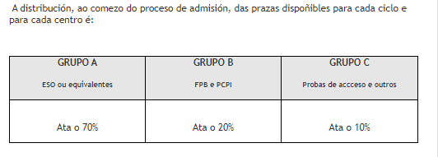
FP CICLO MEDIO
Solicitude de admisión: finais de xuño
As prazas ofrecidas para cada centro e ciclo distribúense en tres cotas: cota xeral, cota para persoas con discapacidade legalmente recoñecida (10%) e cota para deportistas de alto nivel ou de alto rendemento (5%).
2 CURSOS
    TÍTULO DE TÉCNICO Acceso a FP de Grao Superior

Slide 46
FP CICLO SUPERIOR
PRIORIDADES NO ACCESO A CICLO SUPERIOR DE FP
DENDE O BACHARELATO
DENDE FP GRAO MEDIO
PRIORIDADE: MODALIDADES DE BACHARELATO VINCULADAS A CICLOS SUPERIORES
Enlace:
http://www.edu.xunta.gal/fp/webfm_send/8214
PRIORIDADE: OS QUE CURSARON UN CICLO MEDIO DA MESMA FAMILIA PROFESIONAL

Slide 47
SOLICITUDE E MATRÍCULA NUN CICLO FORMATIVO
1º SOLICITUDE
2ºMATRICULARSE/RENUNCIAR
VÍA WEB: edu.xunta.es/ciclosadmision
- UNHA ÚNICA SOLICITUDE. MÁXIMO 5 PETICION DE CICLOS/ CENTROS
- A APLICACIÓN INFORMÁTICA XERA UN IMPRESO CON INSTRUCCIÓNS INDIVIDUALIZADAS.
- NO CASO DE QUE O IMPRESO INDIQUE QUE SE TRATA DUN DOCUMENTO XA VALIDADO E QUE NON É NECESARIO ENTREGALO NUN CENTRO, NON SERÁ NECESARIO NINGÚN TRÁMITE MÁIS. DEBE GARDARSE O DOCUMENTO IMPRESO COMO RESGARDO
DESPOIS DE ADXUDICARSE A PRAZA:
MATRICULARSE
RENUNCIAR Á PRAZA:
Esta renuncia afectará á praza que lle foi adxudicada e a todas as preferencias posteriores a esa. Seguirase no proceso de adxudicación para as preferencias anteriores.

Slide 48
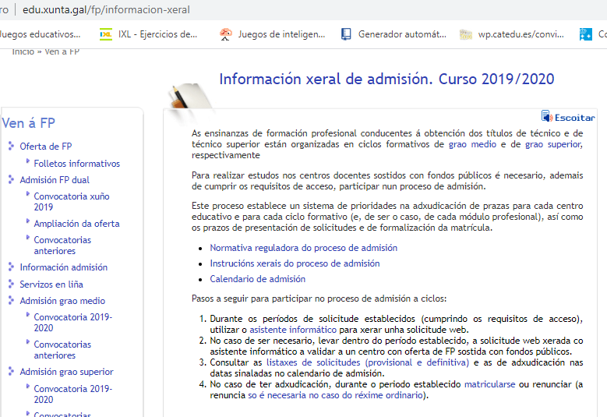
Información admisión ciclos
Solicitude admisión a través de aplicación,
Pode ser necesario entregar esta solicitude nun centro público con oferta de FP
Consultar listaxes de solicitudes e adxudicación
Matricularse ou renunciar

Slide 49
3. Coñecemento profesional

Slide 50

ORIENTACIÓN PROFESIONAL. INFORMACIÓN DE EDUCAWEB
Pincha nos diferentes enlaces para ver a información
DESCUBRE NOVAS PROFESIÓNS
1. Tendencias de mercado
2. Como serán as novas profesión
3. Sectores emerxentes
4. Formarse para os novos traballos
5.Competencias profesionais
6. Habilidades profesionais máis valoradas polas empresas

Slide 51

ORIENTACIÓN PROFESIONAL. INFORMACIÓN DE EDUCAWEB
DICCIONARIO DE PROFESIÓNS
Descubre profesións de diferentes ámbitos

Slide 52
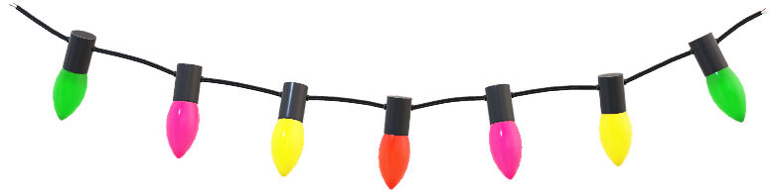
GUÍA ESTUDAR EN GALICIA
Guía –buscador de La Voz de Galicia para descubrir o que podes estudar ao rematar Bacharelato.
TEST ELECCION CARREIRAS UNIVERSITARIAS NoSeQueEstudiar
GUÍA UNISCOPIO

Slide 53

GRAZAS POLA ATENCIÓN

